Slide 1
新《安全生产法》解析
——2021版，9月1日生效

Slide 2
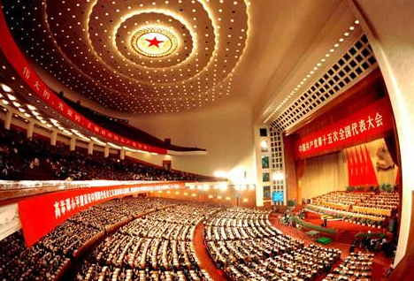
法的含义
有法可依，有法必依，执法必严，违法必究
——中共十一届三中全会
中共十五大确立了“依法治国”建设社会主义法治国家的方略，并在2004年3月22日制定了《全面推进依法行政实施纲要》。

Slide 3
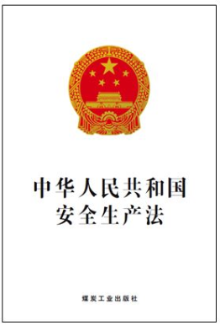
中华人民共和国主席令
第八十八号
《全国人民代表大会常务委员会关于修改〈中华人民共和国安全生产法〉的决定》已由中华人民共和国第十三届全国人民代表大会常务委员会第二十九次会议于2021年6月10日通过，现予公布，自2021年9月1日起施行。
中华人民共和国主席 习近平
2021年6月10日

Slide 4
安全生产法
总 则
生产经营单位的安全生产保障
从业人员的安全生产权利义务
安全生产监督管理
生产安全事故的应急救援与调查处理
2014年8月31日第十二届全国人大常委会第十次会议修改通过，2014年12月1日起施行
法律责任
附 则

Slide 5
总则
2
消防安全
道路交通安全
民用航空安全
铁路交通安全
水上交通安全
核与辐射安全
特种设备安全
适用本法
另有规定的，适用其规定

Slide 6
总则
安全生产工作坚持中国共产党的领导
安全生产工作机制
安全生产理念
安全生产方针
生产经营单位负责
单位负责
职工参与
政府监管
行业自律
社会监督
安全第一 预防为主 综合治理
以人为本
坚持人民至上、生命至上
管行业必须管安全、管业务必须管安全、管生产经营必须管安全

Slide 7
总则
1
遵守本法和其他有关法律、法规，加强安全生产管理
生产经营单位安全生产主体责任
2
加强安全生产管理
3 建立健全全员安全生产责任制和安全生产规章制度
4 加大对安全生产资金、物资、技术、人员的投入保障力度
5
改善安全生产条件，加强安全生产标准化、信息化建设
6
构建安全风险分级管控和隐患排查治理双重预防机制
——《安全生产法》第四条

Slide 8
生产经营单位的安全生产保障
生产经营单位的主要负责人是本单位安全生产第一责任人，对本单位的安全生产工作全面负责。
其他负责人对职责范围内的安全生产工作负责。

Slide 9
第二章<第二十一条>
组织建立并落实安全风险分级管控和隐患排查治理双重预防工作机制，督促、检查本单位的安全生产工作，及时消除生产安全事故隐患
建立健全并落实本单位全员安全生产责任制，加强安全生产标准化建设
1
5
组织制定并实施本单位安全生产规章制度和操作规程
2
6
组织制定并实施本单位的 生产安全事故应急救援预案
主要负责人职责
组织制定并实施本单位安全生产教育和培训计划
3
7
及时、如实报告生产安全事故
3
保证本单位安全生产投入的有效实施
4

Slide 10
第二章<第二十二条>
全员安全生产责任制应当明确各岗位的责任人员、责任范围和考核标准等内容
加强对全员安全生产责任制落实情况的监督考核，保证全员安全生产责任制的落实

Slide 11
第二章<第二十三条>
资金投入不足
导致的后果承担责任
决策机构 主要负责人 个人经营的投资人
安全生产
费用
予以保证
成 本
安全生产费用提取、使用和监督管理的具体办法由国务院财政部门会同国务院应急管理部门征求国务院有关部门意见后制定
安全生产费用在
成本中据实列支

Slide 12
第二章<第二十四条>
设
置
或
建筑施工
金属冶炼
矿山
道路运输
危险物品
安全生产
管理机构
专职安全生
产管理人员
从业人员 100+
设
置
或
安全生产 管理机构
专职安全生 产管理人员
其他生产经营单位
设 置
从业人员 100-
或
专职安全生
产管理人员
兼职安全生
产管理人员

Slide 13
第二章<第二十五条>
组织或者参与拟订本单位安全生产规章制度、操作规程和生产安全事故应急救援预案
组织或者参与本单位安全生产教育和培训，如实记录安全生产教育和培训情况
组织开展危险源辨识和评估，督促落实本单位重大危险源的安全管理措施
职
责
安全生产 管理机构
组织或者参与本单位应急救援演练
检查安全生产状况，及时排查事故隐患，提出改进建议
制止和纠正违章指挥、强令冒险作业、违反操作规程的行为；
安全生 产管理人员
督促落实本单位安全生产整改措施

Slide 14
第二章<第二十六条>
安全生产管理机构 安全生产管理人员
应当
恪尽职守 依法履行职责
听取
生 产 经 营 单 位
作出涉及安全的
经营决策
安全生产管理机构 安全生产管理人员的意见
不得
安全管理人员
依法履行职责
降低工资、福利等 待遇或者解除劳动合同

Slide 15
第二章<第二十七条>
具备
与生产经营活动相应
的安全知识和管理能力
主要负责人
安全生产管理人员
安全知识
管理能力
矿山、金属冶炼 建筑施工、道路运输单位 危险物品的生产、经营、储存单位
主要负责人
考核合格
主管的负有安全生产
监督管理职责的部门
安全生产管理人员
金属冶炼
其他生产
经营单位
应当配备
鼓励
危险物品的 生产/储存
矿山
注册安全工程师
Notes:
添加公众号hsevclass获取更多资料

Slide 16
第二章<第二十八条>
培训合格
上岗作业
生
产
从 业 人 员
保证具备必要的安全生产知识
安全培训
经
熟悉有关的安全制度和操作规程
营
掌握本岗位的安全操作技能
单
位
培训不合格
了解事故应急措施，知悉权利和义务
不得上岗

Slide 17
第二章<第二十九条>
新工艺
必须了解、掌握其安全技术特性
新技术
采取有效的安全防护措施
新设备
对从业人员进行专门培训
新材料

Slide 18
第二章<第三十条>
必须按照国家有关规定经专门的安全作业培训，取得相应资格方可上岗作业
特种作业人员范围由国务院安全生产监督管理部门会同国务院有关部门确定

Slide 19
第二章<第三十五条>
生产经营单位应当
有较大危险因素
的生产经营场所
有关设施、设备上

Slide 20
第二章<第三十六条>
设计
报废
制造
1
符合国家标准或者行业标准
生 产 经 营 单 位
改造
安全设备
安装
2
进行经常性维护、保养并 定期检测，保证正常运转
维修
使用
3
维护、保养、检测应当作好记录 并由有关人员签字
检测

Slide 21
第二章<第四十条>
重大危险源
登记建档
定期检测、评估、监控
制定应急预案
告知从业人员和相关人员在紧急情况下应当采取的应急措施
将重大危险源及有关安全措施、应急措施报地方
人民政府安全生产监督管理部门和有关部门备案

Slide 22
第二章<第四十一条>
生产经营单位应当建立健全
安全风险分级管控制度，按照安全风险分级采取相应的管控措施
生产安全事故隐患排查治理制度
技术
发现并消除 事故隐患
如实记录 排查治理情况
及时通报 从业人员
管理措施
应当建立健全重大事故隐患治理督办制度
督促生产经营单位消除重大事故隐患
县级以上地方各级人民政府
负有安全生产监督管理职责的部门
Notes:
添加公众号hsevclass获取更多资料

Slide 23
第二章<第四十三条>
爆
破
规程和措施
吊 装
其他危 险作业
专门人员进行 现场安全管理
确保操作规程的遵守
和安全措施的落实。
国务院安全生产监督管理部门会同 国务院有关部门规定的其他危险作业

Slide 24
第二章<第四十四条>
如实告知
从业人员 遵守安全制度 安全操作规程
生产经营
单位
作业场所和工作岗位存在的
√ 危险因素
√ 防范措施
√ 事故应急措施

Slide 25
从业人员的安全生产权利和义务
依法获得安全
依法履行安全 生产方面的义务
生产保障的权利
生产经营单位的从业人员

Slide 26
第三章<第五十二条>
劳动合同
√
保障从业人员劳动安全
√
防止职业危害的事项
√
为从业人员办理工伤保险
生产经营单位
从业人员
生死
合同
√
不得以任何形式与从业人员 订立协议，免除或者减轻其
√ 对从业人员因生产安全事故
伤亡依法应承担的责任

Slide 27
第三章<第五十三、五十四、五十五条>
知情权 了解其作业场所和工作岗位存在的 危险因素、防范措施及事故应急措施
批评、控告权 对本单位安全生产工作中存在的 问题提出批评、检举、控告
1
3
拒绝违章权 有权拒绝违章指挥和强令 冒险作业
建议权
对本单位的安全工作提出建议
2
4
索赔权 因安全事故受到损害的，除享有工伤社 会保险外，有权向本单位提出赔偿要求
从业人员权利
停止作业权 发现直接危及人身安全的紧急情 况时，有权停止作业或者在采取 可能的应急措施后撤离作业场所
6
5
生产经营单位不得因从业人员在前款③④⑤而降低 其工资、福利等待遇或者解除与其订立的劳动合同
第五十六条：因生产安全事故受到损害的从业人员，除依法享有工伤保险外，依照有关民事法律尚有获得赔偿的权利的，有权提出赔偿要求。

Slide 28
第三章<第五十七、五十八、五十九条>
应当
在作业过程中
√
接受安全生产教育和培训
√
遵守安全生产规章制度和操作规程
√
掌握本职工作所需的安全生产知识
√
服从管理
√
提高安全生产技能
从业人员义务
√
正确佩戴和使用劳动防护用品
√
增强事故预防和应急处理能力
发现事故隐患或者其他不安全因素
√
应立即向现场安全管理人员或者负责人报告
√
接到报告的人员应当及时予以处理

Slide 29
生产安全事故的应急救援与调查处理
第八十一条
相衔接
所在地县级以上
制定
政府应急预案
应急
预案
生产经营单位
定期演练

Slide 30
第五章<第七十九条>
加强应急 能力建设
建立
国 家
重点行业及领域
应急救援基地
应急救援队伍
国务院应急管理部门
建立全国统一的生产安全事故 应急救援信息系统
√
鼓 励 建 立
生产经营单位
国务院有关部门
建立健全相关行业、领域的生 产安全事故应急救援信息系统
应急救援队伍
应急救援装备和物资
√
提高应急救援的专业化水平
其他社会力量

Slide 31
第五章<第八十八条>
任何单位和个人 不得阻挠和干涉 对事故的依法调查处理
Notes:
添加公众号hsevclass获取更多资料

Slide 32
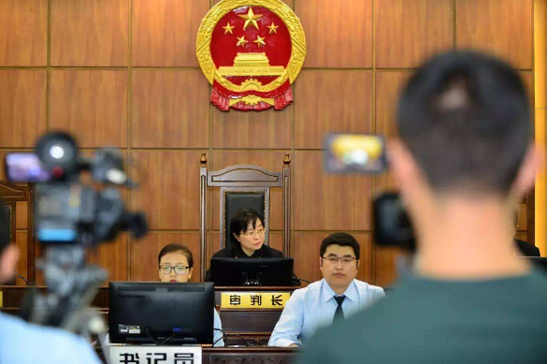
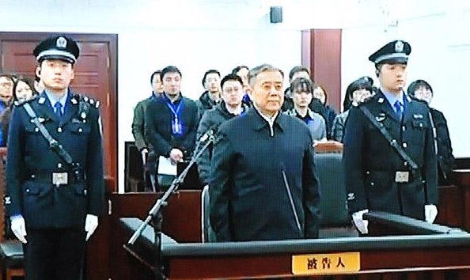
法律责任
法外无情

Slide 33
第六章<第九十三条>
生产经营单位 个人经营
决策机构 主要负责人 投资人
责任 主体
违法 行为
√
未保证安全生产所必需的资金投入
√
致使不具备安全生产条件
导致发生安全事故
未发生安全事故
违 法 后 果
构成犯罪
未构成犯罪
责令限期改正提供必需资金
主要负责人
给予撤职处分
投资人 处2万元以上 二十万元以下罚款
逾期未改正责令生产经营单 位停产停业整顿
追究刑事责任

Slide 34
第六章<第九十四条>
责任 主体
生产经营单位主要负责人
违法 行为
未履行安全生产管理职责
导致发生安全事故
未发生安全事故
未构成犯罪
构成犯罪
责令限期改正
违 法 后 果
撤职处分
追究刑事责任
逾期未改正
自刑罚执行完毕或者受处分之日起，五年内不得担任 任何生产经营单位的主要负责人 对重大、特别重大生产安全事故负有责任的，终身 不得担任本行业生产经营单位的主要负责
处二万元以上
五万元以下罚款
责令生产经营单
位停产停业整顿
处五万元以上十万元以下的罚款

Slide 35
第六章<第九十五条>
责任 主体
生产经营单位主要负责人
违法 行为
未履行安全生产管理职责
导致发生生产安全事故
100%
违 法 后 果
40%
60%
上 一 年 年 收 入
80%
罚
80%
100%
60%
40%
20%
0%
一般事故
较大事故
重大事故
特别重大事故
Notes:
添加公众号hsevclass获取更多资料

Slide 36
第六章<第九十六条>
责任主体
违法行为
违法后果
未履行安全生产管理职责
责令限期改正
暂停或撤销其安全生产有关资格
追究刑事责任
处一万元以上三万元以下的罚款
安全生产 管理人员
导致发生安全事故
上一年年收入百分之二十以上百分之五十以下的罚款
构成犯罪

Slide 37
第六章<第一百零七条>
责任主体
违法行为
违法后果
不服从管理，违反安全
生产规章制度或者操作规程
生产经营单位
的从业人员
由生产经营单位给予批评教育 依照有关规章制度给予处分
构成犯罪
追究刑事责任

Slide 38
其他法律法规解读
——安全生产相关

Slide 39
中华人民共和国消防法
中华人民共和国建筑法
中华人民共和国环境保护法
中华人民共和国环境噪声污染防治法
中华人民共和国大气污染防治法
中华人民共和国固体废弃物污染环境防治法
中华人民共和国职业病防治法
中华人民共和国劳动法

Slide 40
中华人民共和国消防法
任何单位和个人都有维护消防安全、保护消防设施、预防火灾、报告火警的义务，任何单位和成年人都有参加有组织的灭火工作的义务。
——第五条

Slide 41
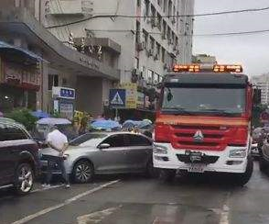
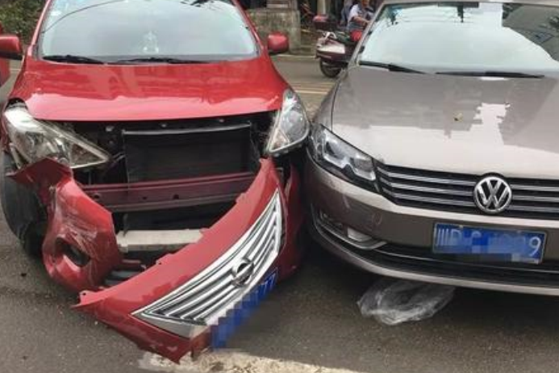
<第四十四条>
2018年7月9日四川南充私家车违停阻碍救火，网友大呼“撞得好”
任何人发现火灾都应当立即报警，任何单位、个人都应当无偿为报警提供便利，不得阻拦报警，严禁谎报火警；任何单位发生火灾，必须立即组织力量扑救，邻近单位应当给予支援。

Slide 42
中华人民共和国建筑法
第二十八条
禁止承包单位将其承包的全部建筑工程转包给他人，禁止承包单位将其承包的全部建筑工程肢解以后以分包的名义分别转包给他人。
第四十五条
施工现场安全由建筑施工企业负责。实行施工总承包的，由总承包单位负责。分包单位向总承包单位负责，服从总承包单位对施工现场的安全生产管理。

Slide 43
中华人民共和国建筑法
第四十六条
建筑施工企业应当建立健全劳动安全生产教育培训制度，加强对职工安全生产的教育培训；
未经安全生产教育培训的人员，不得上岗作业。
第七十一条
建筑施工企业的管理人员违章指挥、强令职工冒险作业，因而发生重大伤亡事故或者造成其他严重后果的，依法追究刑事责任。

Slide 44
中华人民共和国环境保护法
企业事业单位和其他生产经营者违法排放污染物，受到罚款处罚，被责令改正，拒不改正的，依法作出处罚决定的行政机关可以自责令改正之日的次日起，按照原处罚数额按日连续处罚。
——第五十九条

Slide 45
中华人民共和国环境噪声污染防治法
第二十七条
本法所称建筑施工噪声，是指在建筑施工过程中产生的干扰周围生活环境的声音。
第二十九条
在城市市区范围内，建筑施工过程中使用机械设备，可能产生环境噪声污染的，施工单位必须在工程开工十五日以前向工程所在地县级以上地方人民政府环境保护行政主管部门申报该工程的项目名称、施工场所和期限、可能产生的环境噪声值以及所采取的环境噪声污染防治措施的情况。

Slide 46
中华人民共和国环境噪声污染防治法
第三十条
在城市市区噪声敏感建筑物集中区域内，禁止夜间进行产生环境噪声污染的建筑施工作业，但抢修、抢险作业和因生产工艺上要求或者特殊需要必须连续作业的除外。
第六十三条
“噪声敏感建筑物”是指医院、学校、机关、科研单位、住宅等需要保持安静的建筑物。
“噪声敏感建筑物集中区域”是指医疗区、文教科研区和以机关或者居民住宅为主的区域。
Notes:
添加公众号hsevclass获取更多资料

Slide 47
中华人民共和国环境噪声污染防治法
第二十八条
昼间（6:00 至22:00） | 夜间（22:00 至次日6:00 ）
70分贝 | 55分贝
在城市市区范围内向周围生活环境排放建筑施工噪声的，
应当符合国家规定的《建筑施工场界环境噪声排放标准》。

Slide 48
中华人民共和国大气污染防治法
第六十九条
建设单位应当将防治扬尘污染的费用列入工程造价，并在施工承包合同中明确施工单位扬尘污染防治责任。施工单位应当制定具体的施工扬尘污染防治实施方案。
从事房屋建筑、市政基础设施建设、河道整治以及建筑物拆除等施工单位，应当向负责监督管理扬尘污染防治的主管部门备案。
施工单位应当在施工工地设置硬质围挡，并采取覆盖、分段作业、择时施工、洒水抑尘、冲洗地面和车辆等有效防尘降尘措施。
建筑土方、工程渣土、建筑垃圾应当及时清运；在场地内堆存的，应当采用密闭式防尘网遮盖；工程渣土、建筑垃圾应当进行资源化处理。
施工单位应当在施工工地公示扬尘污染防治措施、负责人、扬尘监督管理主管部门等信息。

Slide 49
中华人民共和国固体废弃物污染环境防治法
第十七条
禁止任何单位或者个人向江河、湖泊、运河、渠道、水库及其最高水位线以下的滩地和岸坡等法律、法规规定禁止倾倒、堆放废弃物的地点倾倒、堆放固体废物。
第四十六条
工程施工单位应当及时清运工程施工过程中产生的固体废物，并按照环境卫生行政主管部门的规定进行利用或者处置。

Slide 50
中华人民共和国职业病防治法
第二十二条
用人单位必须采用有效的职业病防护设施，并为劳动者提供个人使用的职业病防护用品。
第二十四条
产生职业病危害的用人单位，应当在醒目位置设置公告栏，公布有关职业病防治的规章制度、操作规程、职业病危害事故应急救援措施和工作场所职业病危害因素检测结果。

Slide 51
中华人民共和国劳动法
第五十四条
用人单位必须为劳动者提供符合国家规定的劳动安全卫生条件和必要的劳动防护用品，对从事有职业危害作业的劳动者应当定期进行健康检查。
第五十五条
从事特种作业的劳动者必须经过专门培训并取得特种作业资格。
Notes:
添加公众号hsevclass获取更多资料

Slide 52
法规规定动作清单
序号 | 适用法律 | 责任主体 | 违法行为 | 违法后果
1 | 建筑法 | 施工企业 | 对建筑安全事故隐患不采取措施予以消除的。 | 责令改正，可以处以罚款；情节严重的，责令停业整顿，降低资质等级或者吊销资质证书；构成犯罪的，依法追究刑事责任。

Slide 53
特种设备安全管理
——相关法律法规解读

Slide 54
二、特种设备使用管理要求
LOGO
体系框架：分为五个层次
第一层次：法律
第二层次：行政法规
第三层次：行政规章
第四层次：安全技术规范
第五层次：安全技术规范引用标准

Slide 55
二、特种设备使用管理要求
LOGO
法律：
《中华人民共和国特种设备安全法》
由中华人民共和国十二届全国人民代表大会常务委员会第三次会议于2013年6月29日通过，2014年1月1日起实施
行政法规：
国务院行政法规《特种设备安全监察条例》
地方性法规《江苏省特种设备安全条例》

Slide 56
二、特种设备使用管理要求
LOGO
特种设备法规标准体系
行政规章及规范性文件：
特种设备事故报告和调查处理规定》（总局第115号令）
《起重机械安全监察规定》（总局第92号令）
《国家质量监督检验检疫总局关于修改<特种设备作业人员监督管理办法>的决定》（总局第140号令）
市场监管总局关于特种设备行政许可有关事项的公告（2019年3号）

Slide 57
二、特种设备使用管理要求
LOGO
特种设备法规标准体系
安全技术规范：
TSG 08-2017 特种设备使用管理规则
TSG G0001-2012 锅炉安全技术监察规程
TSG 21-2016 固定式压力容器安全技术监察规程
TSG D0001-2009 压力管道安全技术监察规程-工业管道
TSG T5002-2017 电梯维护保养规则
TSG Q7015-2016 起重机械定期检验规则
TSG N0001-2017 场（厂）内专用机动车辆安全技术监察规程

Slide 58
二、特种设备使用管理要求
LOGO
特种设备法规标准体系
作为特种设备使用单位，最应了解的法规标准：
一、《中华人民共和国特种设备安全法》
最高层级，涉及违法行为的处罚
二、《特种设备使用管理规则》
提出具体的使用管理要求，应按照该规则做好特种设备安全管理工作

Slide 59
二、特种设备使用管理要求
LOGO
特种设备使用安全管理四要素
落实安全管理机构
落实安全责任人员
落实各项管理制度及操作规程
特种设备要有使用登记证
管理人员与操作人员要取得作业人员证
三落实
两有证
一预案
一检验
建立实用有效的特种设备事故应急措施和救援预案，并开展演练
在检验有效期届满前1个月主动申报定期检验

Slide 60
二、特种设备使用管理要求
LOGO
(1)建立并且有效实施特种设备安全管理制度和高耗能特种设备节能管理制度、以及操作规程；
(2)采购、使用取得许可生产（含设计、制造、安装、改造、修理），并且经检验合格的特种设备，不得采购超过设计使用年限的特种设备，禁止使用国家明令淘汰和已经报废的特种设备；
(3)设置特种设备安全管理机构，配备相应的安全管理人员和作业人员，建立人员管理台账，开展安全与节能培训教育，保存人员培训记录；
(4)办理使用登记，领取《特种设备使用登记证》，设备注销时交回使用登记证；
(5)建立特种设备台账及技术档案；
(6)对特种设备作业人员作业情况进行检查，及时纠正违章作业行为；

Slide 61
二、特种设备使用管理要求
LOGO
(7) 对在用特种设备进行经常性维护保养和定期自行检查，及时排查和消除事故隐患，对在用特种设备的安全附件、安全保护装置及其附属仪器仪表进行定期校验（检定、校准、下同）、检修，及时提出定期检验和能效测试申请，接受定期检验和能效测试，并且做好相关配合工作；
（8）制定特种设备事故应急专项预案，定期进行应急演练；发生事故及时上报，配合事故调查处理等；
（9）保证特种设备安全、节能必要的投入；
（10）法律、法规规定的其他义务。
使用单位应当接受特种设备安全监管部门依法实施的监督检查。
Notes:
添加公众号hsevclass获取更多资料

Slide 62
二、特种设备使用管理要求
LOGO
《特种设备使用管理规则》2.3.2 机构设置
符合下列条件之一的特种设备使用单位，应当根据本单位特种设备的类别、品种、用途、数量等情况设置特种设备安全管理机构，逐台落实安全责任人：
(1)使用电站锅炉或者石化与化工成套装置的；
(2)使用为公众提供运营服务电梯的，或者在公众聚集场所使用30台以上（含30台）电梯的；
(3)使用10台以上（含10台）大型游乐设施的，或者10台以上（含10台）为公众提供运营服务非公路用旅游观光车辆的；
(4)使用客运架空索道，或者客运缆车的；
(5)使用特种设备(不含气瓶)总量大于50台（含50台）的。

Slide 63
二、特种设备使用管理要求
LOGO
《特种设备使用管理规则》2.4.2.1 安全管理负责人
特种设备使用单位应当配备安全管理负责人。特种设备安全管理负责人是指使用单位最高管理层中主管本单位特种设备使用安全管理的人员。按照本规则要求设置安全管理机构的使用单位安全管理负责人，应当取得相应的特种设备安全管理人员资格证书。
《特种设备使用管理规则》2.4.2.2 安全管理员
特种设备安全管理员是指具体负责特种设备使用安全管理的人员。

Slide 64
二、特种设备使用管理要求
LOGO
《中华人民共和国特种设备安全法》第三十四条
特种设备使用单位应当建立岗位责任、隐患治理、应急救援等安全管理制度，制定操作规程，保证特种设备安全运行。

Slide 65
二、特种设备使用管理要求
LOGO
《特种设备使用管理规则》2.6.1 安全节能管理制度
(1)特种设备安全管理机构(需要设置时)和相关人员岗位职责；
(2)特种设备经常性维护保养、定期自行检查和有关记录制度；
(3)特种设备使用登记、定期检验、锅炉能效测试申请实施管理制度；
(4)特种设备隐患排查治理制度；
(5)特种设备安全管理人员与作业人员管理和培训制度；
(6)特种设备采购、安装、改造、修理、报废等管理制度；
(7)特种设备应急预案管理制度；
(8)特种设备事故报告和处理制度；
(9)高耗能特种设备节能管理制度。
管理制度应根据企业使用特种设备的特性制定，要有可操作性。

Slide 66
二、特种设备使用管理要求
LOGO
《特种设备使用管理规则》2.6.2 特种设备操作规程
使用单位应当根据所使用设备运行特点等，制定操作规程。操作规程一般包括设备运行参数、操作程序和方法、维护保养要求、安全注意事项、巡回检查和异常情况处置规定，以及相应记录等。
同样，操作规程也应与企业实际一致。

Slide 67
二、特种设备使用管理要求
LOGO
《中华人民共和国特种设备安全法》第三十二条
特种设备使用单位应当使用取得许可生产并经检验合格的特种设备。
禁止使用国家明令淘汰和已经报废的特种设备。
第三十三条
特种设备使用单位应当在特种设备投入使用前或者投入使用后三十日内，向负责特种设备安全监督管理的部门办理使用登记，取得使用登记证书。登记标志应当置于该特种设备的显著位置。

Slide 68
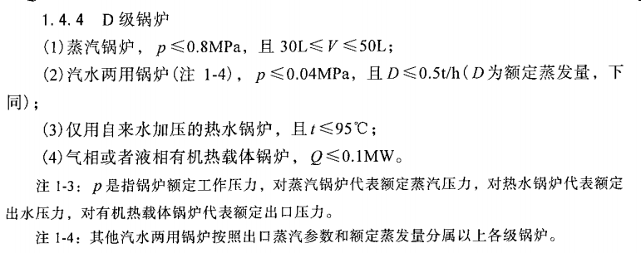
二、特种设备使用管理要求
LOGO

Slide 69
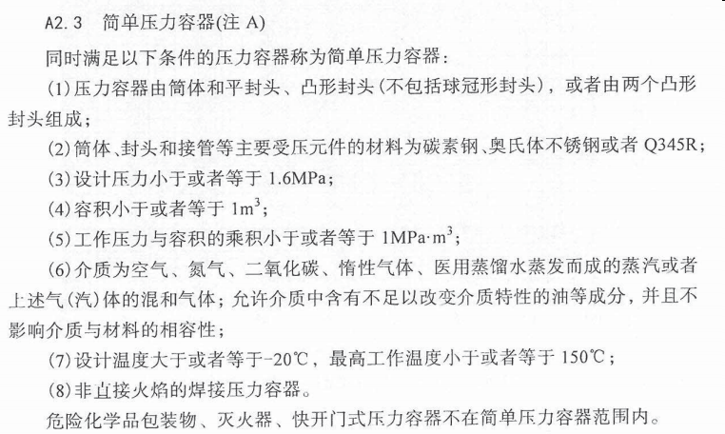
二、特种设备使用管理要求
LOGO

Slide 70
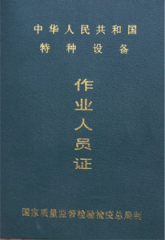
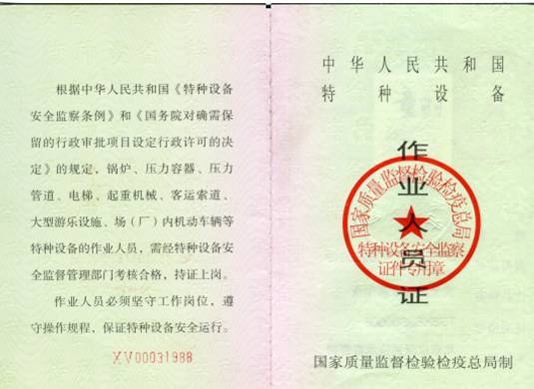
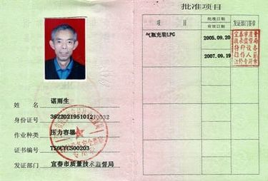
二、特种设备使用管理要求
LOGO
《中华人民共和国特种设备安全法》第十四条
特种设备安全管理人员、检测人员和作业人员应当按照国家有关规定取得相应资格，方可从事相关工作。特种设备安全管理人员、检测人员和作业人员应当严格执行安全技术规范和管理制度，保证特种设备安全。

Slide 71
二、特种设备使用管理要求
LOGO
《特种设备使用管理规则》2.4.2.2.2 安全管理员配备
特种设备使用单位应当根据本单位特种设备的数量、特性等配备适当数量的安全管理员。按照本规则要求设置安全管理机构的使用单位以及符合下列条件之一的特种设备使用单位，应当配备专职安全管理员，并且取得相应的特种设备安全管理人员资格证书：
(1)使用额定工作压力大于或者等于2.5MPa锅炉的；
(2)使用5台以上（含5台）第Ⅲ类固定式压力容器的;
(3)从事移动式压力容器或者气瓶充装的；
(4)使用10公里以上（含10公里）工业管道的；
(5)使用移动式压力容器，或者客运拖牵索道，或者大型游乐设施的；
(6)使用各类特种设备（不含气瓶)总量20台以上（含20台)的；

Slide 72
二、特种设备使用管理要求
LOGO
《特种设备使用管理规则》2.4.4.1 作业人员职责
特种设备作业人员应当取得相应的特种设备作业人员资格证书。
《特种设备使用管理规则》2.4.4.2 作业人员配备
特种设备使用单位应当根据本单位特种设备数量、特性等配备相应持证的特种设备作业人员，并且在使用特种设备时应当保证每班至少有一名持证的作业人员在岗。

Slide 73
二、特种设备使用管理要求
LOGO
市场监管总局关于特种设备行政许可有关事项的公告（2019年第3号）
对特种设备作业人员资格认定项目进行了精简整合，制定了《特种设备作业人员资格认定分类与项目》，自2019年6月1日起实施。
序号 | 种类 | 作业项目 | 项目代号
1 | 特种设备安全管理 | 特种设备安全管理 | A
2 | 锅炉作业 | 工业锅炉司炉 | G1
 |  | 电站锅炉司炉（注1） | G2
 |  | 锅炉水处理 | G3
3 | 压力容器作业 | 快开门式压力容器操作 | R1
 |  | 移动式压力容器充装 | R2
 |  | 氧舱维护保养 | R3
4 | 电梯作业 | 电梯修理（注2） | T
5 | 起重机作业 | 起重机指挥 | Q1
 |  | 起重机司机（注3） | Q2
6 | 场(厂)内专用机动车辆作业 | 叉车司机 | N1
 |  | 观光车和观光列车司机 | N2

Slide 74
二、特种设备使用管理要求
LOGO
起重机械作业人员持证要求变化
《质检总局关于印发<起重机械安全管理人员和作业人员考核大纲>的通知》(国质检特〔2013〕680号）第二条规定
起重机械安全管理人员(以下简称安全管理人员)，是指使用单位从事起重机械安全管理的专职或者兼职人员。起重机械作业人员(以下简称作业人员)，是指起重机械生产单位、使用单位从事起重机械的机械安装修理、电气安装修理人员和指挥、司机等操作人员。
起重机械司索作业人员、起重机械地面操作人员和遥控操作人员，不需要取得《特种设备作业人员证》，由使用单位进行培训和管理。

Slide 75
二、特种设备使用管理要求
LOGO
特种设备作业人员持证要求变化带来的影响：
事故风险有所上升。
更加强调使用单位健全设备操作规程、加强作业人员培训和管理（参考TSG Z6001-2019《特种设备作业人员考核规则》）。
部分技术规范需要更新，如压力管道日常巡检与年度检查、电梯钥匙使用等的相关规定。
Notes:
添加公众号hsevclass获取更多资料

Slide 76
LOGO
二、特种设备使用管理要求
《中华人民共和国特种设备安全法》第四十条
特种设备使用单位应当按照安全技术规范的要求，在检验合格有效期届满前一个月向特种设备检验机构提出定期检验要求。
特种设备检验机构接到定期检验要求后，应当按照安全技术规范的要求及时进行安全性能检验。特种设备使用单位应当将定期检验标志置于该特种设备的显著位置。
未经定期检验或者检验不合格的特种设备，不得继续使用。

Slide 77
定期检验周期
二、特种设备使用管理要求
LOGO
设备 | 外部检验 | 内部（全面）检验 | 水（耐）压试验
锅炉 | 1次/年 | 工业锅炉：1次/2年； 电站锅炉：一般3~6年一次 | 由检验人员提出 （如无法进行内检时，应1次/3年）
固定式压力容器 | 至少1次/年 | 新投用满3年时， 1、2级：一般6年一次 3级：一般3~6年一次 4级：由检验机构确定 5级：对缺陷处理前不得使用 | 超高压容器，至少1次/10年
压力管道 | 工业管道：1年1次在线检验；全面检验周期一般不超过6年
设备 | 检验周期 | 设备/附件 | 检验周期
电梯 | 一般每年一次 | 客运索道 | 全面检验每3年1次，每年1次年度检验
起重机械 | 一般每2年一次 | 安全阀 | 一般每年至少校验一次
厂内机动车辆 | 一般每年一次 | 压力表 | 一般每半年至少校验一次
大型游乐设施 | 一般每年一次 | 电梯限速器 | 一般每年校验一次

Slide 78
二、特种设备使用管理要求
LOGO
《特种设备使用管理规则》2.12.1应急预案
按照本规则要求设置特种设备安全管理机构和配备专职安全管理员的使用单位，应当制定特种设备事故应急专项预案，每年至少演练一次，并且作出记录；其他使用单位可以在综合应急预案中编制特种设备事故应急的内容，适时开展特种设备事故应急演练，并且作出记录。

Slide 79
LOGO
二、特种设备使用管理要求
经常性维护保养
定期自行检查
隐患排查
异常情况处理（全面检查，消除事故隐患）
移装（办理使用登记变更）
达到设计使用年限的特种设备（经检验或者安全评估合格，主要负责人批准，办理使用登记变更）
起重机械使用单位特别规定（负责塔式起重机、施工升降机在使用过程中的顶升行为，并且对其安全性能负责）

Slide 80
二、特种设备使用管理要求
LOGO
《锅炉安全技术监察规程》 TSG G0001-2012
内外检周期
内检每两年一次，外检每年一次，注意检验周期，防止出现超期未检。
锅炉水处理
锅炉水处理作业人员应当持证上岗。
定期巡检
B级以下全自动锅炉可以不设跟班锅炉运行操作人员，但是应当建立定期巡回检查制度。

Slide 81
二、特种设备使用管理要求
LOGO
《固定式压力容器安全技术监察规程》 TSG 21-2016
定期自行检查
包括月度检查和年度检查。使用单位每年对所使用的压力容器至少进行1次年度检查。年度检查工作完成后，应当进行压力容器使用安全状况分析，并且对年度检查中发现的隐患及时消除。
定期检验的资料审查中会要求提供定期检验周期内的年度检查报告。
气瓶的使用单位一般是指其充装单位，用气单位应注意查验气瓶和保障用气安全。

Slide 82
二、特种设备使用管理要求
LOGO
《压力管道安全技术监察规程—工业管道》 TSG D7001-2009
《压力管道定期检验规则—工业管道》 TSG D7005-2018
年度检查
在管道运行条件下，对管道是否有影响安全运行的异常情况进行检查
定期检验
投入使用后3年内进行首次定期检验。以后的检验周期由检验机构根据管道安全状况登记确定。

Slide 83
二、特种设备使用管理要求
LOGO
电梯的维护保养应当由电梯制造单位或者依照本法取得许可的安装、改造、修理单位进行。要签订维护保养合同。
电梯应当至少每15天进行一次清洁、润滑、调整和检查的维护保养。
电梯显著位置应张贴电梯安全注意事项和警示标志，宣传安全使用和应对紧急情况的常识。
加强电梯日常巡检（尤其是人员密集公共场所电梯运营单位）
加强电梯施工管理，电梯改造、重大修理、一般修理的范围见《电梯施工类别划分表》（2019版）

Slide 84
二、特种设备使用管理要求
LOGO
《起重机械安全监察规定》
配备符合安全要求的索具、吊具，加强日常安全检查和维护保养，保证索具、吊具安全使用。
起重机械的拆卸应当由具有相应安装许可资质的单位实施。
起重机械拆卸施工前，应当制定周密的拆卸作业指导书，按照拆卸作业指导书的要求进行施工，保证起重机械拆卸过程的安全。

Slide 85
二、特种设备使用管理要求
LOGO
《场（厂）内专用机动车辆安全技术监察规程》 TSG N0001-2017
无货叉的车辆不属于叉车。叉车使用中，如果将货叉更换为其他属具，该设备的使用安全由使用单位负责。
制定安全操作规程，至少包括安全带、转弯减速、下坡减速和超高限速等要求。

Slide 86
二、特种设备使用管理要求
LOGO
特种设备需要停止使用的，使用单位应自行封存停用设备，并到特种设备登记机关办理备案手续。
未办停用手续，仍要定期检验。
停用的特种设备需重新启用的，应向特种设备登记机关申请特种设备启用，领回原使用登记证。重新启用前需定期检验的，经检验合格后方可使用。

Slide 87
二、特种设备使用管理要求
LOGO
《中华人民共和国特种设备安全法》
第二十八条 特种设备出租单位不得出租未取得许可生产的特种设备或者国家明令淘汰和已经报废的特种设备，以及未按照安全技术规范的要求进行维护保养和未经检验或者检验不合格的特种设备。
第二十九条 特种设备在出租期间的使用管理和维护保养义务由特种设备出租单位承担，法律另有规定或者当事人另有约定的除外。

Slide 88
LOGO
分 享 完 毕
感 谢 聆 听
Notes:
添加公众号hsevclass获取更多资料

